Slide 1

模块2 自动化测试环境搭建与配置
任务2.1 Python搭建与配置

Slide 2
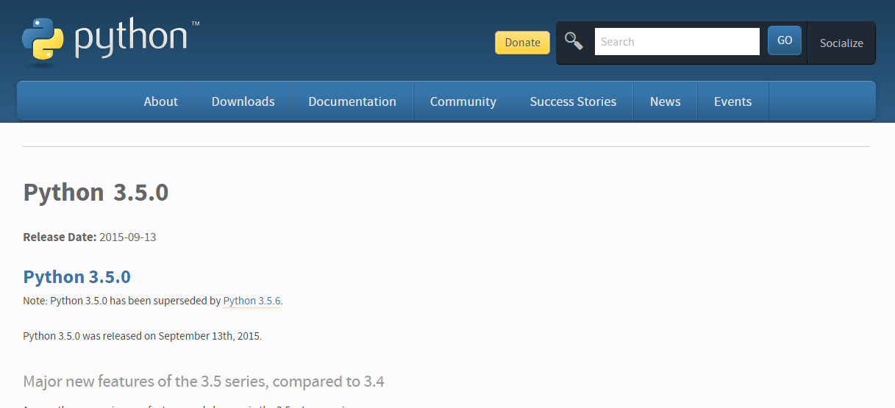
Python环境搭建与配置过程
从Python官方网站下载安装包进行安装，下载地址：http://www.python.org，如图1-2-1-1所示。
图1-2-1-1

Slide 3
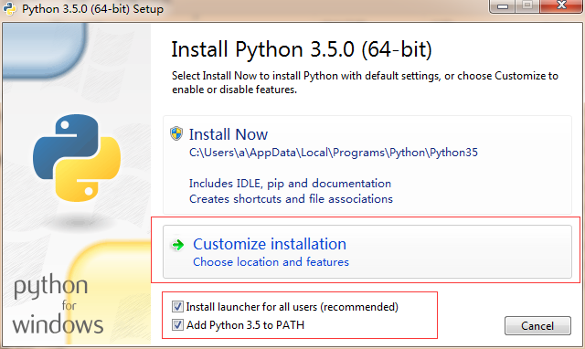
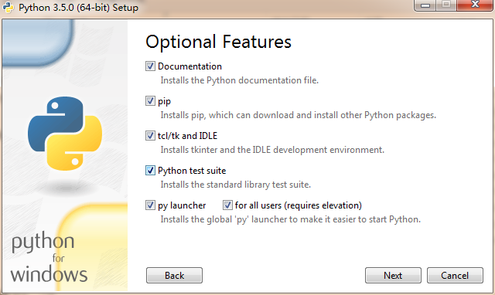
Python环境搭建与配置过程
在Python 3.5.0（64-bit）Setup对话框中进行设置，切记要勾选相应复选框，如果不进行勾选，
则需要自己配置环境变量，勾选后自动配置环境变量，单击Customize installation按钮进入到下一界面，如图1-2-1-2所示，如果选择Install Now则进行快速安装。
在Optional Features界面中，勾选所有的复选框，单击Next按钮，如图1-2-1-3所示。
图1-2-1-2 图1-2-1-3

Slide 4
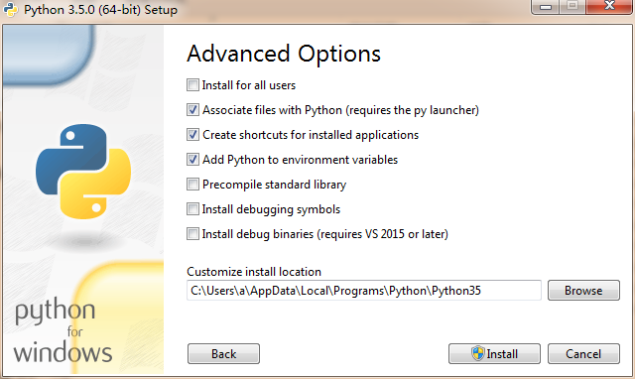
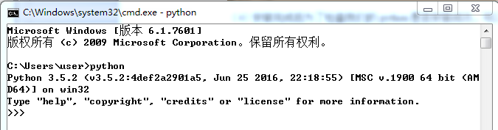
Python环境搭建与配置过程
在Advanced Options界面中勾选相应复选框，单击Browse按钮进行自定义安装路径，也可以直接单击Install按钮进行安装，如图1-2-1-4所示。
安装完成后为检查是否安装成功，在命令窗口中输入python命令进行查询，如图1-2-1-5所示。
图1-2-1-4 图1-2-1-5

Slide 5
感谢观看

